Slide 1
COVID-19: Lage National, 30.12.2020 Informationen für den Krisenstab
Datenstand | Anzahl | Änderung zum Vortag |  | Inzidenz (Fälle/ 100.000 Einw.)
30.12.2020; 0:00 Uhr |  | Ganze Zahl | Prozent
Bestätigte Fälle | 1.687.185 | 22.459 | +1,3 % | 2.029
Verstorbene | 32.107 | 1.129 | +3,6 % | 38,6
Anteil Verstorbene | 1,9 %
Genesene | 1.302.600
7-Tage-Inzidenz | 141
Schätzung der Reproduktionszahl (R)
Schätzung der Reproduktionszahl (4-Tage-R):
30.12.2020: 0,54 (95%-Prädiktionsintervall: 0,45 – 0,62)
29.12.2020: 0,54 (95%-Prädiktionsintervall: 0,48 – 0,60)
Schätzung eines stabileren R (7-Tage-R):
30.12.2020: 0,68 (95%- Prädiktionsintervall: 0,64 -0,72)
29.12.2020: 0,67 (95% Prädiktionsintervall: 0,64 – 0,71)
DIVI Datenstand 29.12.2020 | Anzahl | Änderung zum Vortag
Aktuell ITS | 5.649 | +52
Invasiv beatmet | 3.071 | +54
Notes:
Quelle: Ordner des aktuellen Lageberichts S:\Projekte\RKI_nCoV-Lage\3.Kommunikation\3.7.Lageberichte

Slide 2
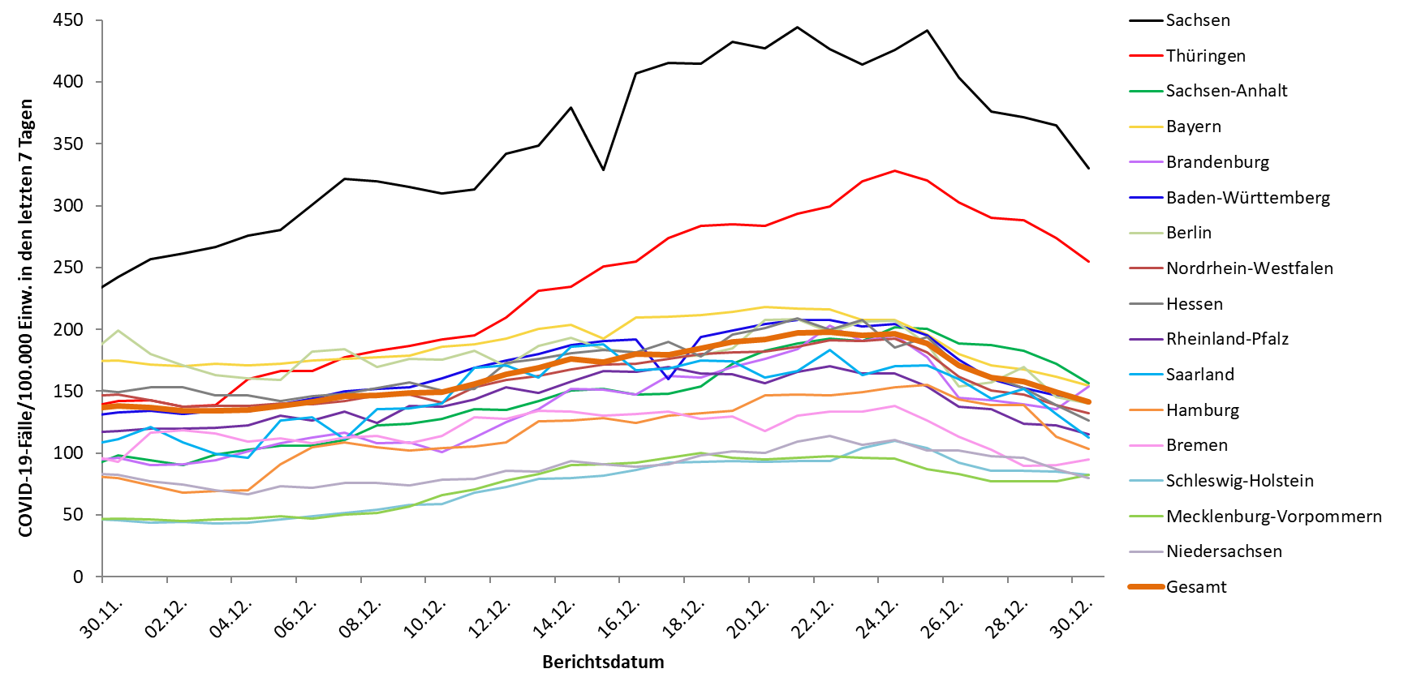
7-Tage-Inzidenz der Bundesländer nach Berichtsdatum (Datenstand 30.12.2020 0:00 Uhr)
Notes:
Datei Fallzahlen_kumulativ_Datum

Slide 3
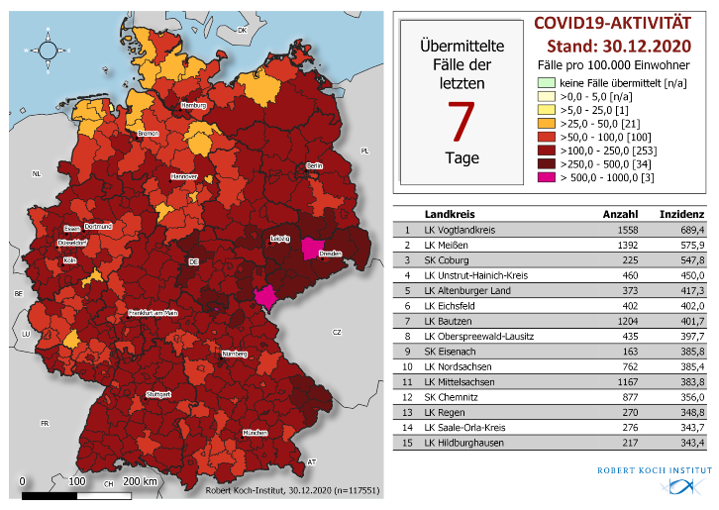
7-Tage-Inzidenz der COVID-19-Fälle nach Altersgruppe und Meldewoche
Geografische Verteilung in Deutschland: 7-Tage-Inzidenz
N=117.551
21 | LK mit 7-Tages-Inzidenz >25-50 Fälle/100.000 Einw.
100 | LK mit 7-Tages-Inzidenz >50-100 Fälle/100.000 Einw.
253 | LK mit 7-Tages-Inzidenz >100-250 Fälle/100.000 Einw.
34 | LK mit 7-Tages-Inzidenz >250-500 Fälle/100.000 Einw.
3 | LK mit 7-Tages-Inzidenz >500-1000 Fälle/100.000 Einw.

Slide 4
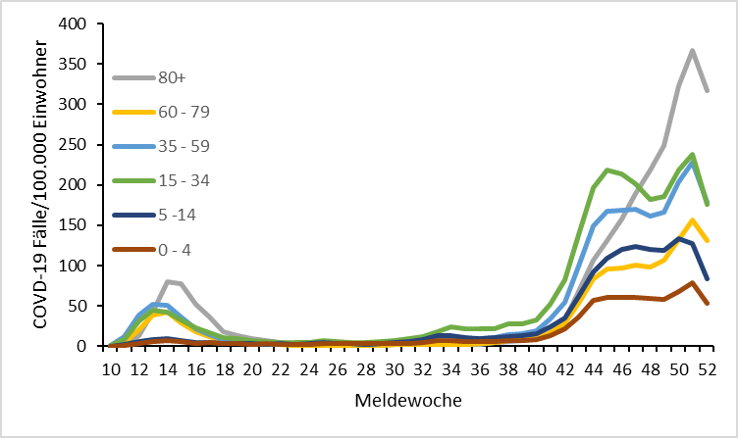
7-Tage-Inzidenz der COVID-19-Fälle nach Altersgruppe und Meldewoche

Slide 5
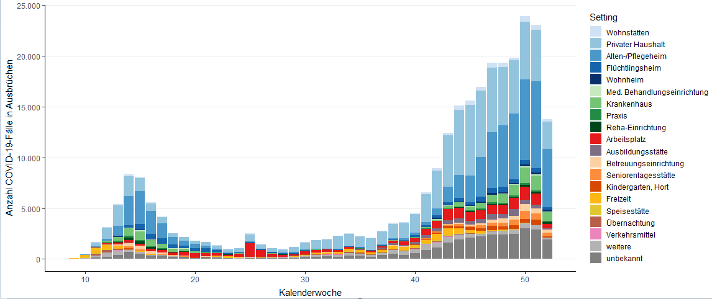
Darstellung der gemeldeten COVID-19 Fälle nach Infektionsumfeld
Darstellung der gemeldeten COVID-19 Fälle nach Infektionsumfeld (Setting) und Meldewoche, die vom jeweiligen Gesundheitsamt einem Ausbruch zugeordnet wurden. Abgebildet werden alle Fälle aus Ausbrüchen mit 2 oder mehr Fällen. (Datenstand 29.12.2020, 0:00 Uhr).

Slide 6
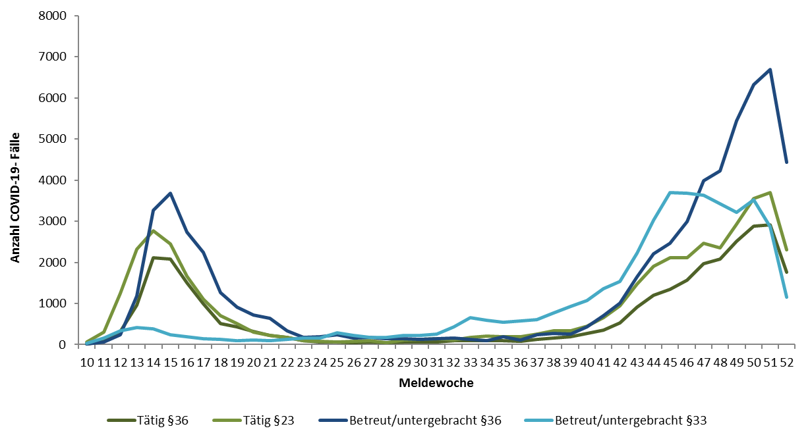
COVID-Fälle nach Zugehörigkeit zu einer Einrichtung und Meldewoche

Slide 7
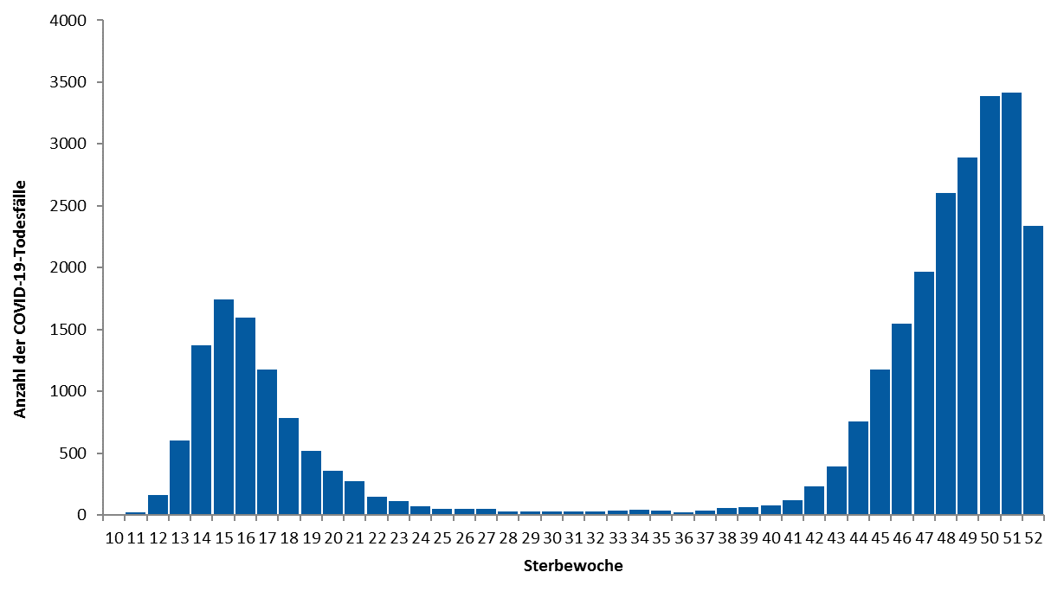
Anzahl COVID-19-Todesfälle nach Sterbewoche

